Slide 1
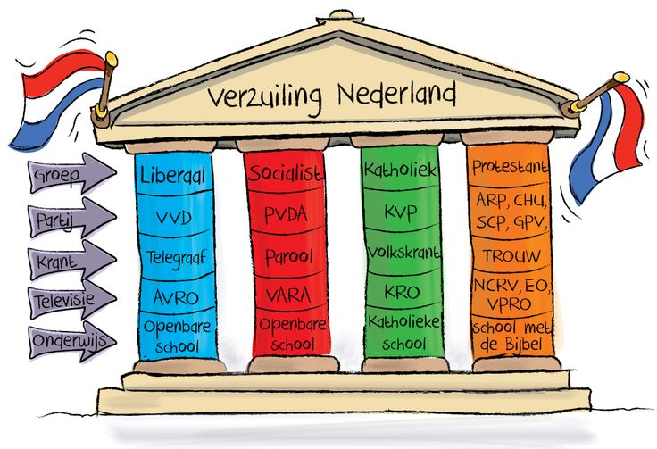
Een verzuild land
Cultuur en mentaliteit na 1945

Slide 2
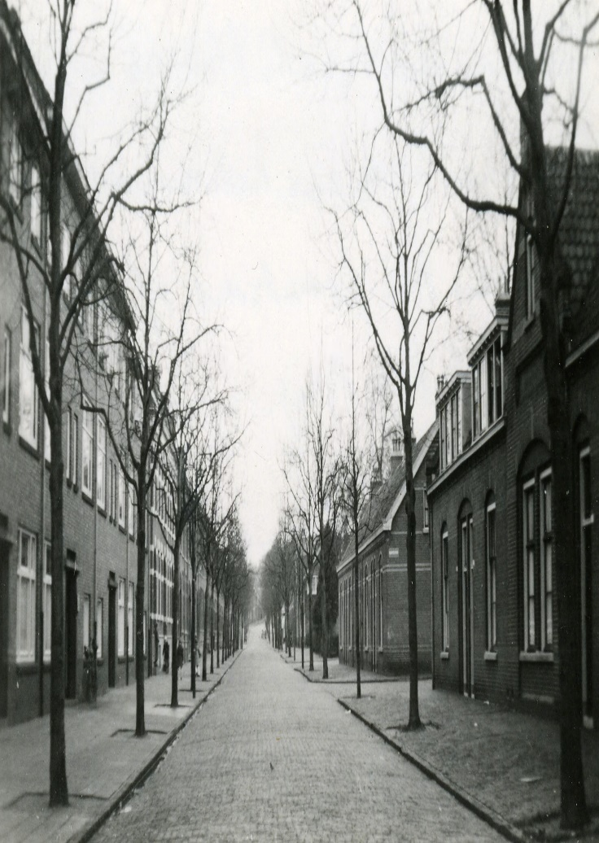
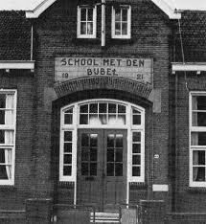
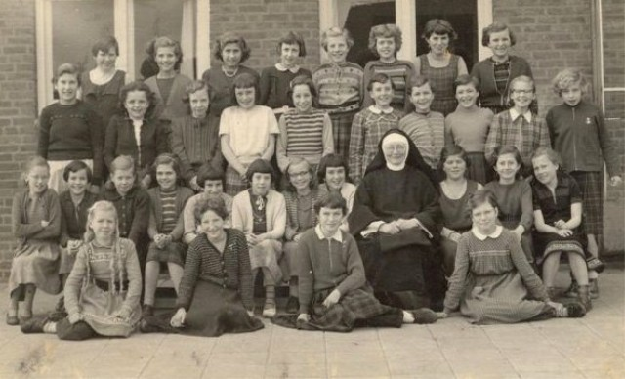
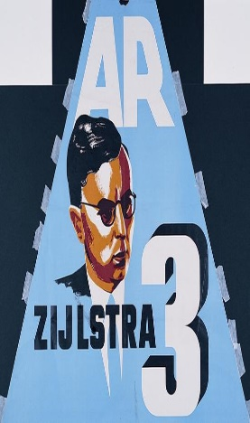
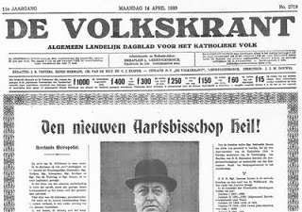
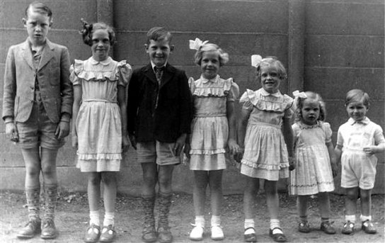
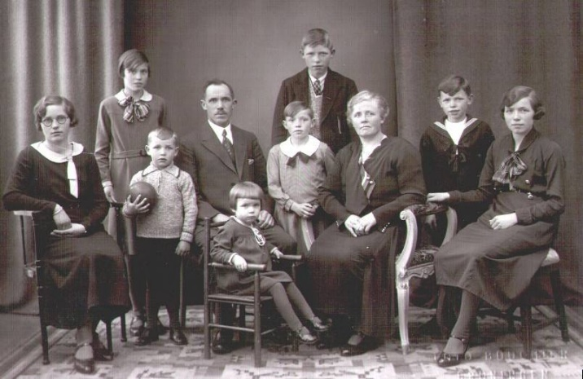
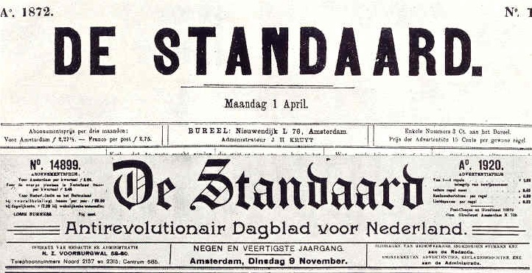

Slide 3
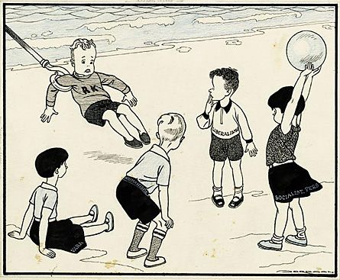
Verzuiling
Samenleving was verzuild
Katholieken
Protestanten
Socialisten
Liberalen
Naast elkaar leven
Niet: met elkaar leven
Eigen scholen, omroep, voetbalclub, muziekkorps, enzovoort…
Iedere groep had zijn eigen zuil

Slide 4
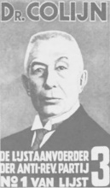
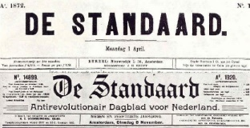
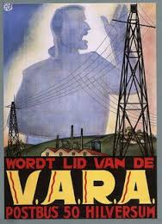
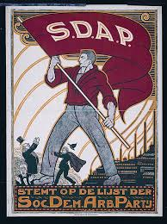
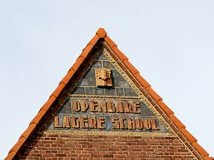
Verzuiling
 | omroep | krant | politieke partij | onderwijs
Katholieken | KRO | De Volksrant | RKSP | Rooms-Katholieke school
Protestanten | NCRV | De Standaard | ARP | School met den Bijbel
Socialisten | VARA | Het Volk | SDAP | Openbare school
Liberalen | AVRO | Algemeen Handelsblad | VDB

Slide 5
Doorbraak
Tijdens Tweede Wereldoorlog: kritiek op verzuiling
Verdeeldheid maakte weerloos tegen Duitsland
In de oorlog ook één tegen Duitsland
Moet na de oorlog toch óók kunnen???
Er moest 1 radiozender komen
Er moest 1 politieke partij komen
Zuilen moesten samenwerken

Slide 6
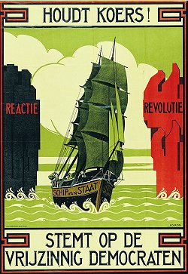
Doorbraak: PvdA
Socialistische SDAP
Liberale VDB
➔ Partij van de Arbeid
Katholieken en protestanten

Slide 7
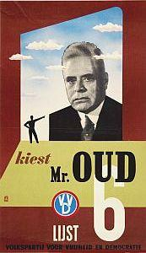
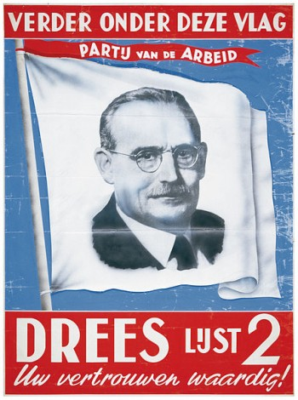
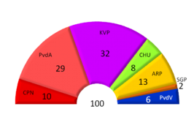
Doorbraak: mislukt!
Verkiezingen 1946:
Confessionele partijen winnen
= katholieken en protestanten
PvdA minder zetels dan SDAP + VDB
PvdA te socialistisch voor liberalen
➔ Liberale VVD
➔ Socialistische PvdA
Omroepen blijven verzuild
➔ Mensen willen de verzuiling terug!

Slide 8
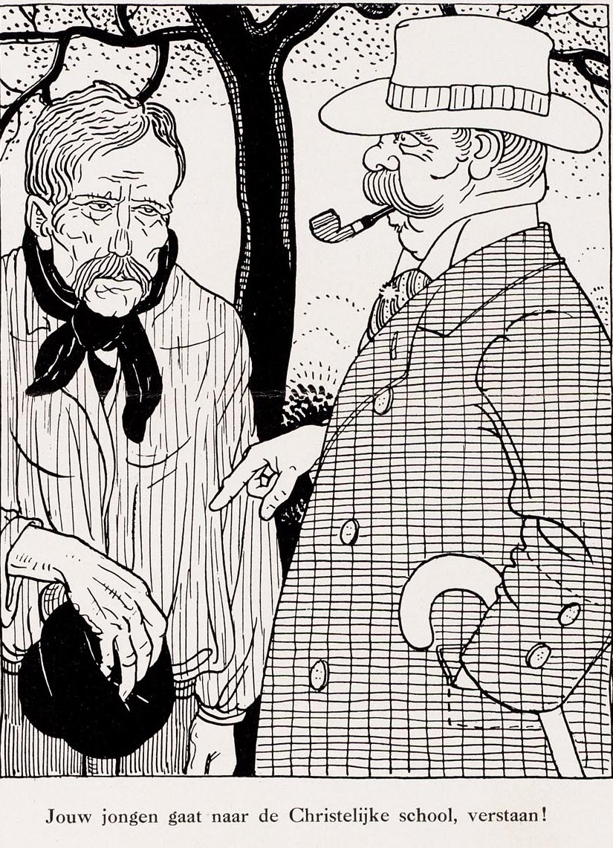
Opnieuw verzuiling
Eigen zuil zorgt voor veiligheid
Je wist wat je aan elkaar had
Sociale druk
Van de kerkelijke leiders
Van je ouders
Volgzaamheid
Normen en waarden
Doe maar “normaal”…
Geen scheidingen

Slide 9
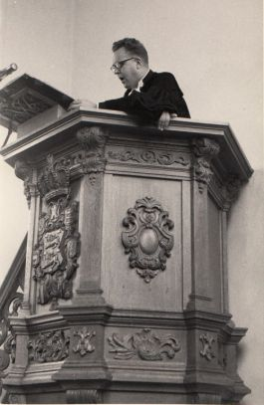
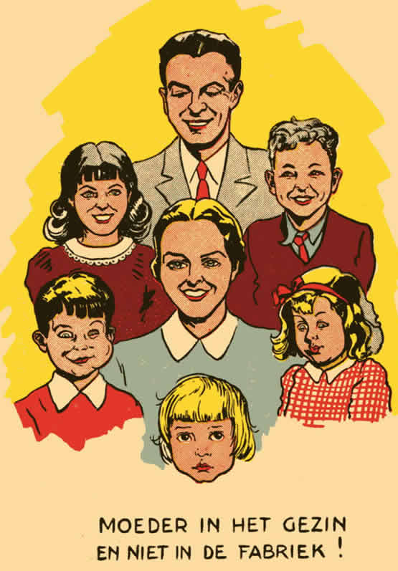
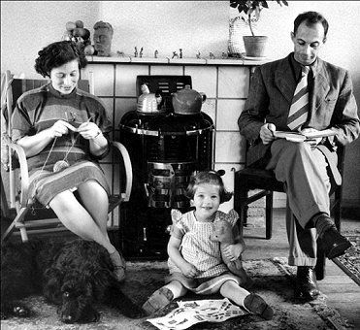
Wederopbouw
Einde WO2 → andere problemen
Nederland moest weer opgebouwd
Hard werken = vlijt
Mannen werken
Vrouwen: huishouden en kinderen
Geld sparen = zuinigheid
Eenvoudig leven
Geen luxe
Luisteren naar gezag = gehoorzaamheid

Slide 10
Jaren ‘50
Verzuiling
Wederopbouw
Vlijt, zuinigheid en gehoorzaamheid
De man is de baas
De kerkelijke leiders zijn de baas
Normen en waarden zijn belangrijk

